Slide 1
LëNda:Teknologji Punoi:blerina Kadriu Arsimtari:Muhamer ujkani
Tema:Kursimi i energjis

Slide 2
Informohuni
Informohuni për mënyrat e kursimit dhe prodhimit të energjisë nga burimet e rinovueshme. Lexoni per energji te gjelbert.

Slide 3
Investimet për shpenzim efikas të energjisë në shtëpinë tonë Çka mund të bëjmë?
1. Përmirësimi i izolimit
Izolimi mban shtëpinë të ngrohtë në dimër dhe të freskët në verë, e në këtë mënyrë zvogëlon nevojën për shpenzim të energjisë për ngrohje dhe freskim.Izolimi, jo vetëm i mureve, por edhe i tavanit dhe dyshemesë rezulton me kursim në faturën e ngrohjes. Izolimi i duhur në mure mund të kursejë deri në 30% të shpenzimeve për ngrohje, përderisa izolimi shtesë i dyshemesë dhe tavanit deri në 50%.

Slide 4
Dritaret
2 Dritaret
Dritaret humbin shumë nxehtësi direkt përmes xhamave dhe depërtimit të ajrit. Dritaret për ruajtjen e energjisë do të zvogëlojnë normën e humbjes së ngrohtësisë në dimër deri në 40%, gjë që drejtpërdrejt rezulton në zvogëlimin e shpenzimit të energjisë.Xhamat dhe kornizat janë pjesët më të rëndësishme të dritareve për ruajtjen e energjisë. Xhamat me dy shtresa kanë një hapësirë të mbushur me ajër apo gaz mes dy xhamave, gjë që izolon shumë më mirë sesa një xham i vetëm. Po ashtu, ka dallim të madh tek materialet e kornizave. Konsultohuni për këtë me shitësin e dritareve.

Slide 5
Ndriçimi
Ndriçimi
Ndriçimi më efikas energjetik harxhon deri në 5 herë më pak energji. Poçet ndriçuese që kursejnë energjinë (të quajtura poçe kompakte fluoreshente) mund të zëvendësohen me poçet tradicionale ndriçuese.

Slide 6
Efekti I diellit
Energjia diellore për ngrohjen e ujit
Energji diellore do të thotë përdorimi i energjisë së diellit. Ne mund t’i shfrytëzojmë rrezet e diellit për të ngrohur ujin, përderisa kjo energji nuk ka shpenzime dhe nuk shkakton ndotje. Sistemet diellore të ngrohjes së ujit mund të vendosen në kulm si dhe në fuçinë e akumulimit të ujit. Konsumimi i energjisë diellore gjatë ditëve me diell mund të zvogëlojë shpenzimet e energjisë për ngrohjen e ujit deri 20%.

Slide 7
Hapat tjer
Ngrohja qendrore
Shpenzimi më i madh i energjisë në shtëpi ndodh gjatë ngrohjes (më shumë se gjysma). Në një shtëpi të izoluar mirë mund t’i zvogëlojmë këto shpenzime deri në 30% duke instaluar rregullues në bojlerë dhe në secilin radiator.
Ngrohësit efikas të ujit
Ngrohësit efikas të ujit mund të zvogëlojnë shpenzimet për ngrohje uji për 20%. Kur blini ngrohës të ri uji, pyetni shitësin për nivelin e izolimit. Fuçitë e izoluara mirë zvogëlojnë humbjet e nxehtësisë si dhe ulin dukshëm shpenzimet vjetore.
Ndërrimi i karburanteve
Kërkoni mënyra alternative për ngrohjen e shtëpisë dhe ujit, varësisht nga lloji i karburantit, gjë që zvogëlon shpenzimet e karburantit dhe mund të jetë alternativa më e favorshme në ruajtjen e mjedisit.

Slide 8
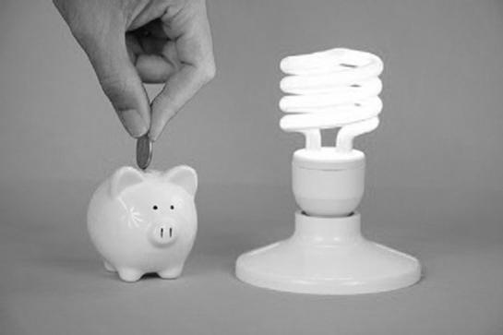
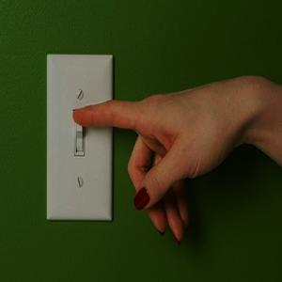
Ne mund të kursejm energji
Ne mund të mbrojm edhe mjedisin
Ne mund të bëjmë NDRYSHIME

Slide 9
JU faliminderit per vemëndjen

